Slide 1

Matplotlib数据可视化基础

Slide 2
1.Numpy
numpy(Numerical Python)是一个开源的Python数据科学计算库，支持对N维数组和矩阵的操作，用于快速处理任意维度的数组。
numpy主要使用ndarray来处理N维数组，numpy中的大部分属性和方法都是为ndarray服务的。

Slide 3
2.Ndarray与list对比之相同点
NumPy数组类似于Python列表。它们都可以用作容器，具有获取（getting）和设置（setting）元素以及插入和移除元素的功能。

Slide 4
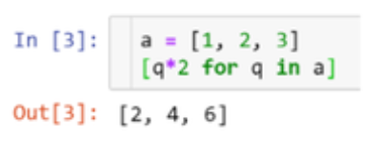
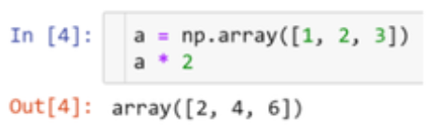
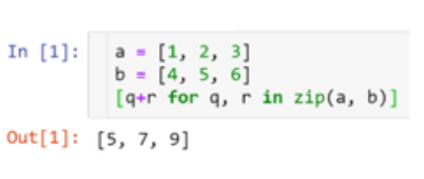
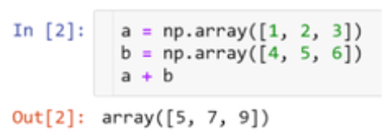
Ndarray与list对比之相同点

Slide 5
更紧凑，尤其是在一维以上的维度；向量化操作时比Python列表快，但在末尾添加元素比Python列表慢。

Slide 6
3.Ndarray与list不同之（一）
1.同一个ndarray中所有元素的数据类型都相同，而列表中可以存储不同类型的数据。ndarray在存储的数据类型上做限制，换取了运算效率的提升和数据处理的便捷，在数据分析中非常实用。

Slide 7
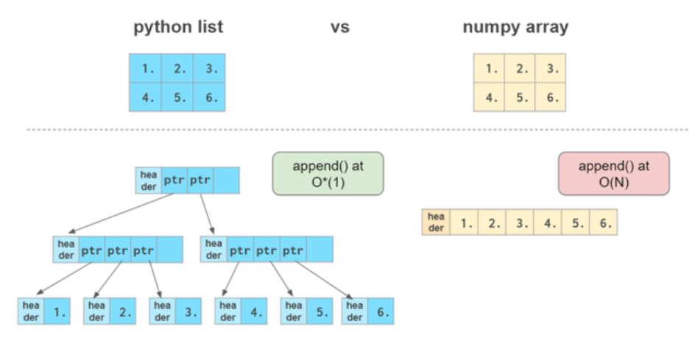
3.Ndarray与list对比之不同点（二）
结构不同：list为列表，numpy 为连续存储

Slide 8
在末尾添加元素时，Python列表复杂度为O(1)，NumPy复杂度为O(N)

Slide 9
不同之处总结
数据类型：ndarray是NumPy库中的多维数组对象，而list是Python中的内置数据类型，用于存储任意类型的对象。
存储方式：ndarray在内存中以连续的方式存储数据，因此可以更高效地进行数值计算和操作。而list在内存中以指针的方式存储数据，不同的元素可以存储在不同的位置，因此对于大规模数据的操作效率较低。
维度和形状：ndarray可以是多维数组，可以表示矩阵、张量等复杂的数据结构。而list只能表示一维的数据结构。

Slide 10
不同之处总结（续）
数值计算：ndarray支持向量化操作，可以对整个数组进行数值计算，而不需要使用循环。这使得在NumPy中进行数值计算比在Python中使用list更高效。
扩展性：ndarray具有丰富的数值计算和线性代数函数，可以进行向量化计算、矩阵运算、广播等操作。而list在这些方面的功能较弱。
综上所述，ndarray适用于数值计算、科学计算和大规模数据处理，而list适用于存储和处理一般的数据对象。

Slide 11
Numpy主要内容
Numpy主要内容分为
向量 （一维数组）、
矩阵 （二维数组）、
三维与更高维数组3个部分。

Slide 12
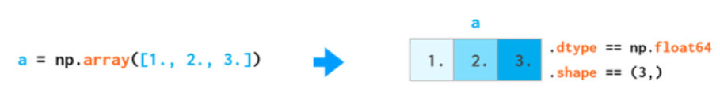
向量运算
创建NumPy数组的一种方法是从Python列表直接转换，数组元素的类型与列表元素类型相同。

Slide 13

NumPy数组无法像Python列表那样加长，因为在数组末尾没有保留空间。
因此，常见的做法是定义一个Python列表，对它进行操作，然后再转换为NumPy数组，或者用np.zeros和np.empty初始化数组，预分配必要的空间：

Slide 14
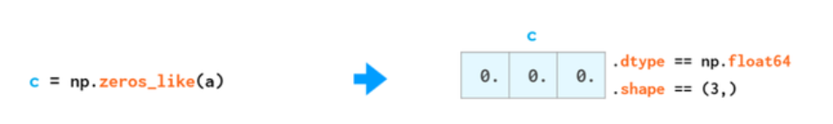
有时我们需要创建一个空数组，大小和元素类型与现有数组相同：

Slide 15
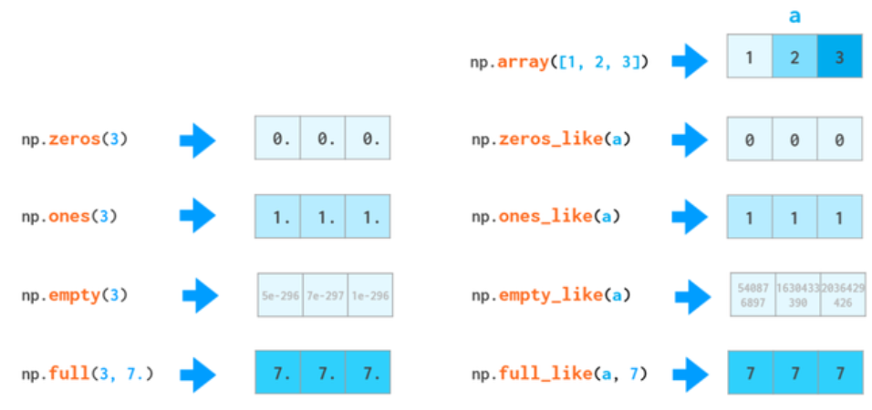
实际上，所有用常量填充创建的数组的函数都有一个_like对应项，来创建相同类型的常数数组：

Slide 16
import numpy as np a= np.array([1,2,3],int)
c= np.zeros_like(a)
print(c)
print(np.ones(3))
print(np.ones_like(a))
print(np.zeros(3))
print(np.full(3,7))

Slide 17
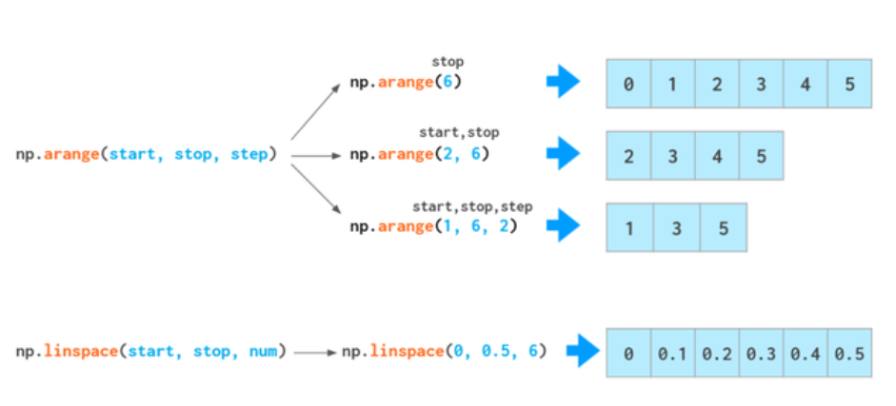
在NumPy中，可以用arange或者linspace来初始化单调序列数组：

Slide 18
如果需要类似[0., 1., 2.]的浮点数组，可以更改arange输出的类型：arange(3).astype(float)。
但是有更好的方法：arange函数对数据类型敏感，如果将整数作为参数，生成整数数组；如果输入浮点数（例如arange(3.)），则生成浮点数组。

Slide 19
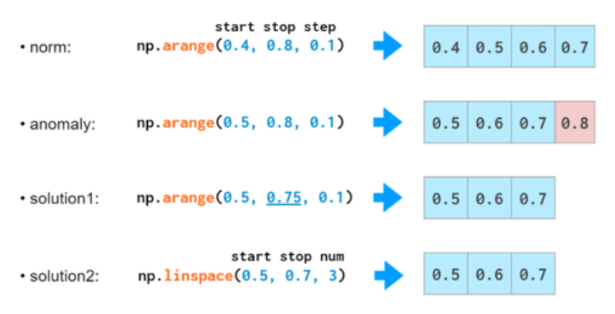

Slide 20
通常需要生成随机数组，NumPy提供随机整数、均匀分布、正态分布等几种随机数形式：
np.random.randn函数是NumPy库中用于生成符合标准正态分布（均值为0，标准差为1）的随机数的函数。它可以生成一个或多个随机数。
np.random.rand函数是NumPy库中用于生成指定形状的在[0, 1)区间内均匀分布的随机数的函数。它可以生成一个或多个随机数。

Slide 21
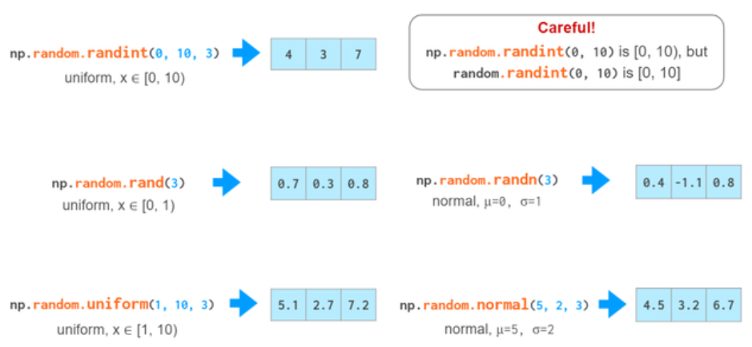

Slide 22
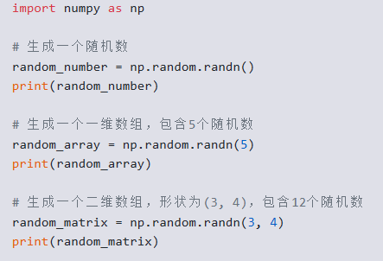

Slide 23
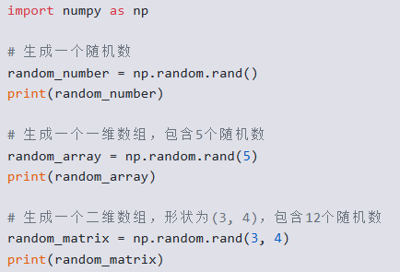

Slide 24
np.random.uniform 是 NumPy 库中的一个随机数生成函数，用于生成在给定范围内均匀分布的随机数。
np.random.normal是NumPy库中用于生成符合正态分布（高斯分布）的随机数的函数。

Slide 25
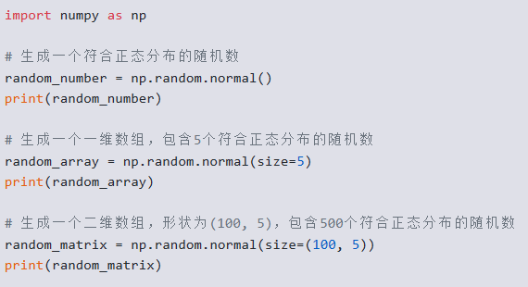

Slide 26
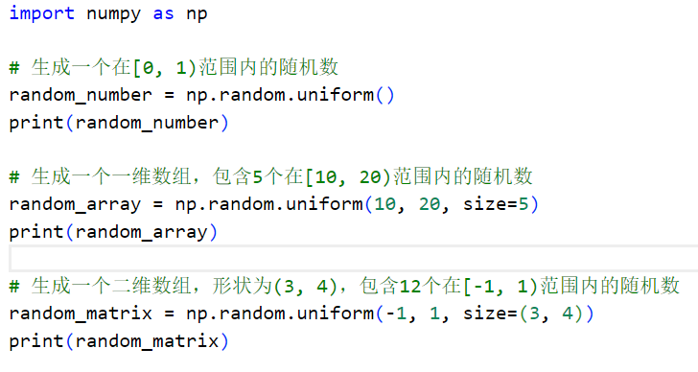

Slide 27
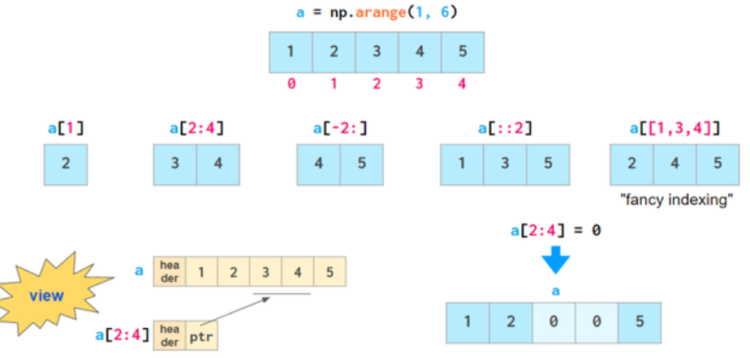
向量索引

Slide 28
上面展示了各式各样的索引，例如取出某个特定区间，从右往左索引、只取出奇数位等等。
但它们都是所谓的view，也就是不存储原始数据。并且如果原始数组在被索引后进行更改，则不会反映原始数组的改变。

Slide 29
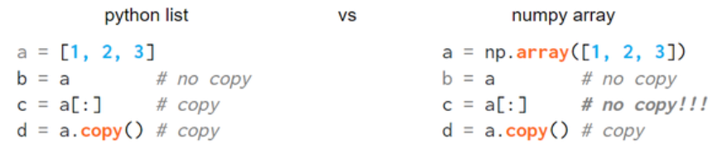
这些索引方法允许分配修改原始数组的内容，因此需要特别注意：只有下面最后一种方法才是复制数组，如果用其他方法都可能破坏原始数据：

Slide 30
布尔索引
从NumPy数组中获取数据的另一种超级有用的方法是布尔索引，它允许使用各种逻辑运算符，来检索符合条件的元素：

Slide 31
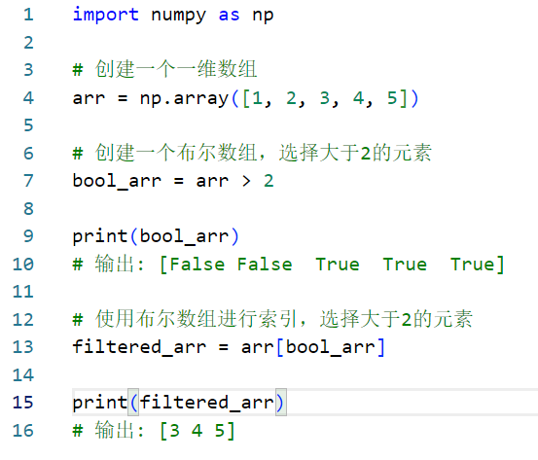

Slide 32
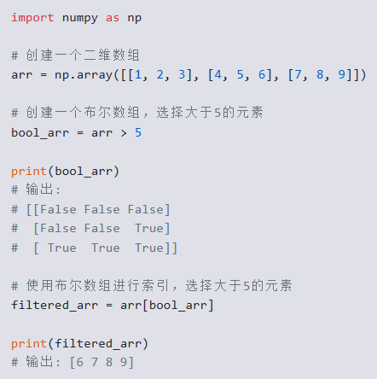

Slide 33
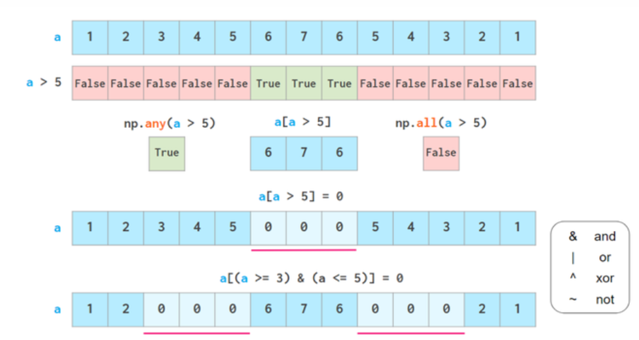

Slide 34
注意：Python中的三元比较3<=a<=5在NumPy数组中不起作用。
如上所述，布尔索引也会改写数组。它有两个常见的函数，分别是np.where和np.clip：

Slide 35
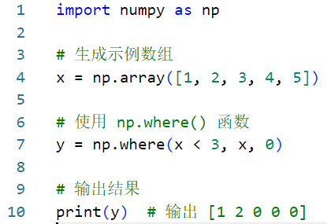

Slide 36
np.clip() 是 NumPy 库中的一个函数，用于将数组中的元素限制在指定的范围内。它接受三个参数：第一个是待处理数组 a，第二个是限制范围的最小值 a_min，第三个是限制范围的最大值 a_max。

Slide 37
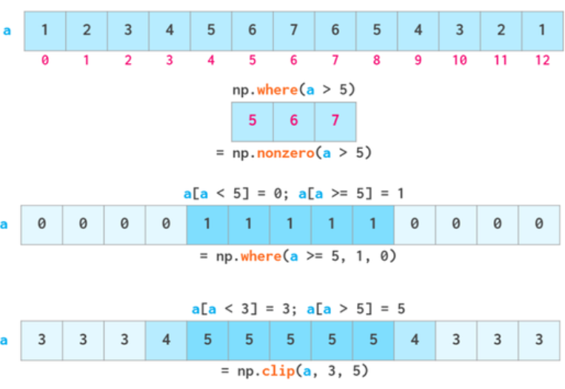

Slide 38
import numpy as np
# 生成示例数组
x = np.array([1, 2, 3, 4, 5])
# 使用 np.clip() 函数将元素限制在范围 [2, 4] 内
y = np.clip(x, 2, 4)
# 输出结果
print(y) # 输出 [2 2 3 4 4]

Slide 39
向量运算
算术运算是NumPy速度最引入注目的地方之一。NumPy允许像普通数字一样操作整个数组（加减乘除、整除、幂）：

Slide 40
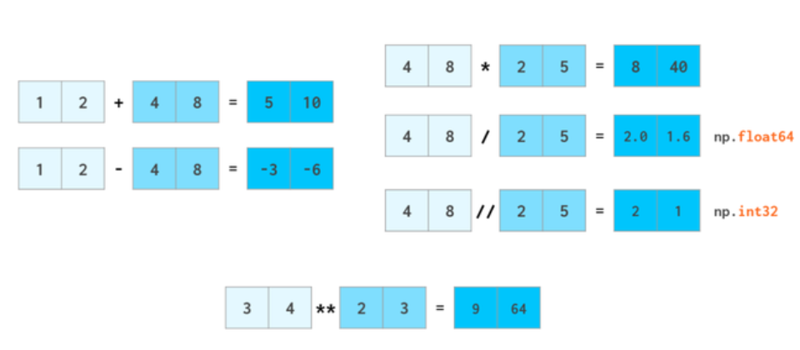

Slide 41
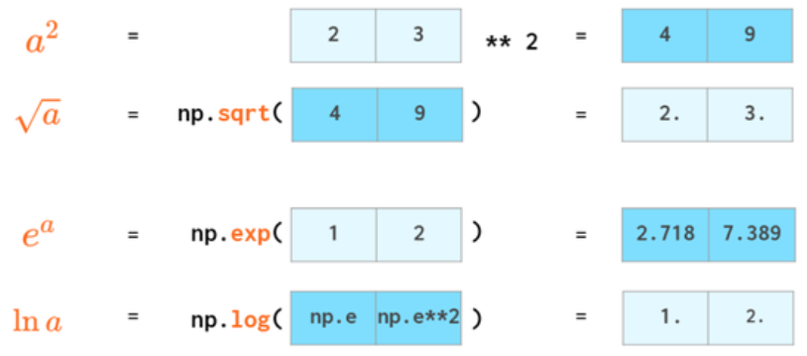
大多数的数学函数都有NumPy对应项用于处理向量：

Slide 42
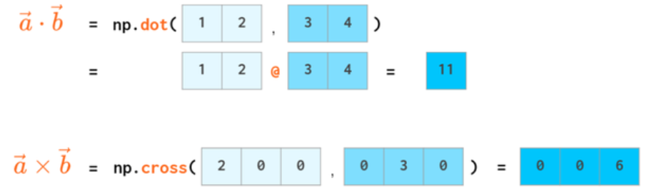
向量的点积、叉积也有运算符：

Slide 43
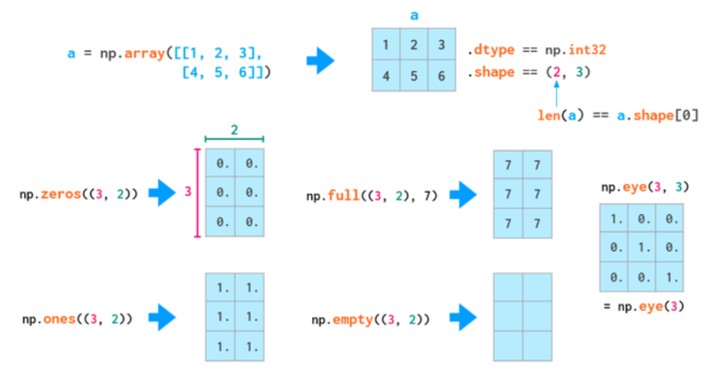
矩阵运算
这里需要双括号，因为第二个位置参数是为dtype保留的。

Slide 44
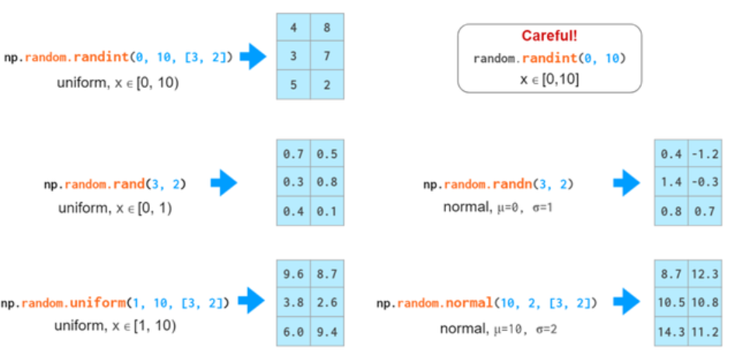
随机矩阵的生成也类似于向量的生成：

Slide 45
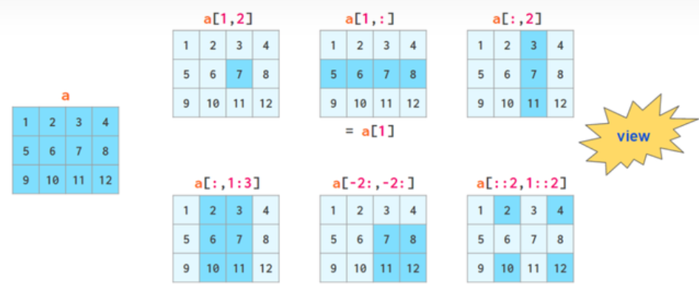
切片操作：

Slide 46
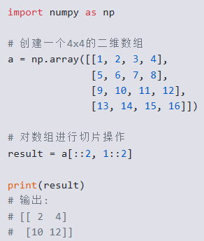

Slide 47
我们创建了一个4x4的二维数组a。然后，我们使用a[::2, 1::2]对数组进行切片操作，选择了偶数行和奇数列的元素。结果存储在result中。

Slide 48
axis参数
NumPy引入了axis的概念：如果axis=0是按列，那么axis=1就是按行。

Slide 49
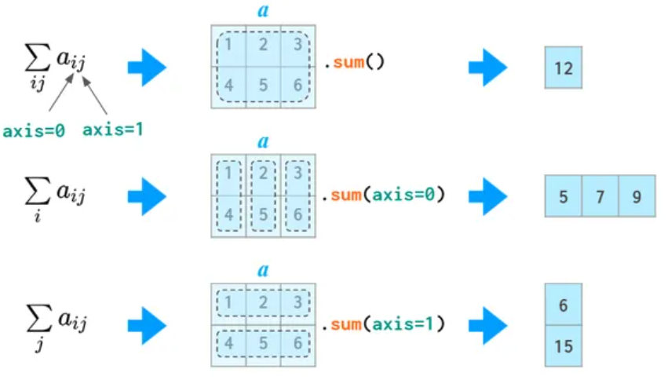

Slide 50
矩阵运算
除了普通的运算符（如+，-，*，/，//和**）以元素方式计算外，还有一个@运算符可计算矩阵乘积：

Slide 51
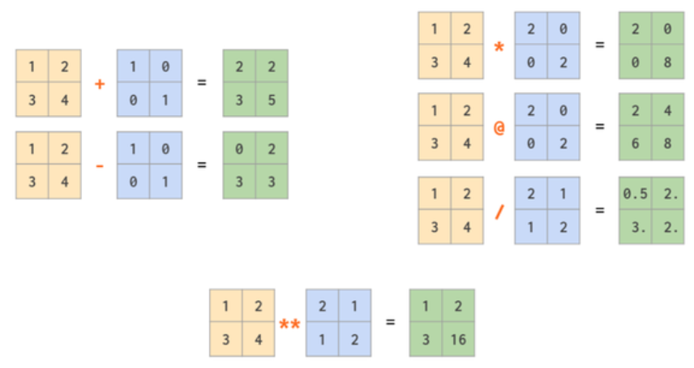

Slide 52
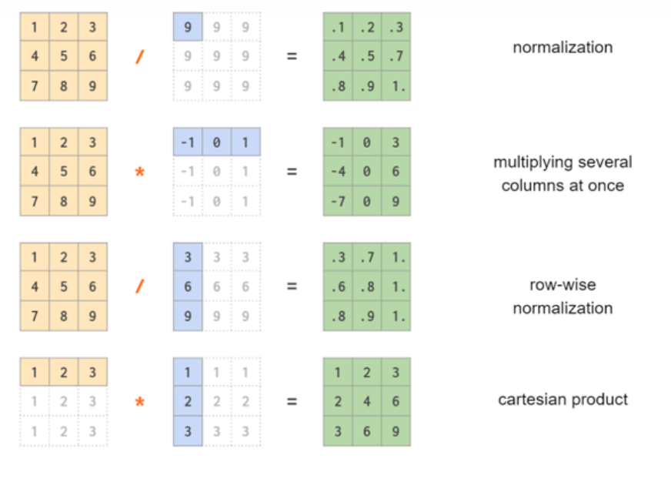
NumPy允许向量和矩阵之间，甚至两个向量之间进行元素的混合运算：

Slide 53
高维数组运算
通过重排一维向量或转换嵌套的Python列表来创建3D数组时，索引的含义为（z，y，x）。
第一个索引是平面的编号，然后才是在该平面上的移动：

Slide 54
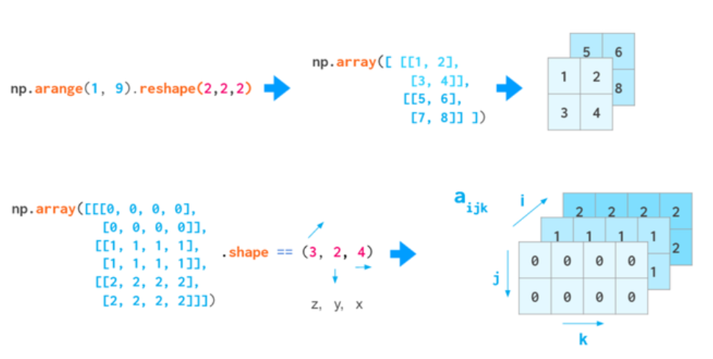

Slide 55
